Slide 1

Interpersonální komunikace
& asertivita

Slide 2
Úvod
Communicatio znamenalo původně „vespolné účastnění“ a communicare „činit něco společným, společně něco sdílet“.
Tedy komunikací je nejen „sdělování“, ale také „sdílení“.

Slide 3
Zákony komunikace
(dle Watzlavicka)
Komunikace probíhá na dvou úrovních: věcné (spíš muži) a vztahové (spíš ženy).
Vztahová úroveň komunikace je silnější (sdílení než sdělování).

Slide 4
Cíle komunikace
učit se: získávat znalosti o druhých, o světě a o sobě;
spojovat: vytvářet vztahy s druhými, vzájemně na sebe reagovat;
ovlivňovat: posilovat nebo měnit postoje nebo chování druhých;
hrát si: těšit se z okamžiku prožitku.
Notes:
Komunikační dovednosti jsou ty znalosti a schopnosti, které se tréninkem zautomatizovaly, a staly se z nich dovednosti, které využíváme efektivně při komunikování.
(Všimněte si někdy, že např. v inzerci bývají často uvedeny „komunikační dovednosti/schopnosti“ v požadavcích zaměstnavatelů na různé pracovní pozice.)

Slide 5

Komunikační proces
„Říct neznamená slyšet,
slyšet neznamená rozumět,
rozumět neznamená pochopit, či dokonce souhlasit.“

Slide 6
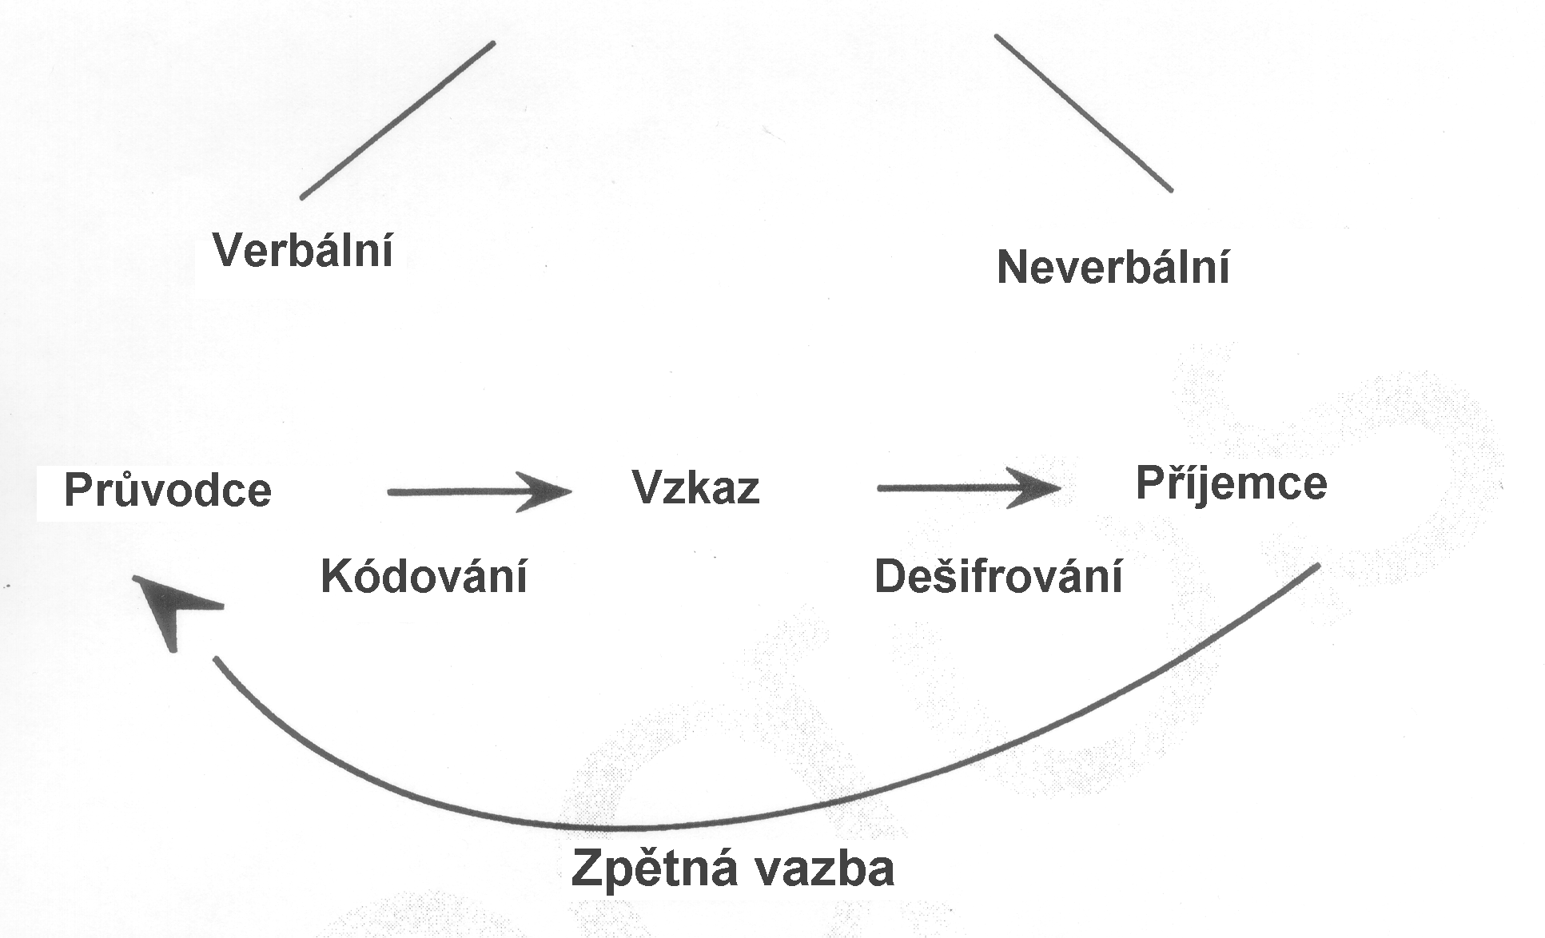
Jak probíhá komunikace
Notes:
Transakční pojetí pohlíží na komunikaci tak, že každý mluvčí je zároveň i posluchačem a naopak, je tedy jak komunikujícím, tak sdělujícím. Považuje také všechny prvky komunikace vždy za navzájem závislé, změna v kterémkoliv prvku procesu vyvolává následnou změnu i v ostatních.
Účastníky každé komunikace jsou většinou min. 2 osoby: první (osoba A), která kóduje a vysílá sdělovanou informaci a druhá (osoba B), která sdělovanou kódovanou informaci přijímá a dekóduje.
Informace obvykle převádíme do takového kódu, kterému příjemce rozumí. Komunikační způsobilost závisí na znalosti fungování komunikace a schopnosti jejího efektivního využití, je specifická vždy pro danou kulturu - zásady komunikace se mohou u různých kultur i značně lišit. Dále při kódování a dekódování je třeba zvážit nejen kontext, ale i „osobitost“ jak vysílače, tak i přijímače.
Samotná sdělovaná informace. Její obsah nebo podoba se může v průběhu procesu přenosu měnit (např. vlivem rušivých vnějších, ale i vnitřních vlivů).
Šum je cokoliv, co překáží přijímání signálů. Může mít povahu fyzickou (hluk), fyziologickou (vada sluchu), psychologickou (únava) nebo sémantickou (nepochopení významu slov).
Komunikační kanál umožňuje přenos sdělení. Velmi často je používáno více kanálů (smyslů) najednou. Za kanály můžeme považovat i komunikační prostředky jako film, televizi, rozhlas, osobní rozhovor, kouřové signály apod.
„Zpětná vazba“ je určitá reakce osoby B v rozhovoru na informaci, kterou dostala od osoby A. Je důležitá proto, že mluvčímu ukazuje, jak působí jeho sdělení na posluchače. Na základě reakce posluchačů pak mluvčí může svá sdělení upravovat a měnit.
Zpětná vazba může být kombinací:
a) Pozitivní; b) negativní; c) rozumějící; d) nerozumějící (vyžadující další vysvětlení).
Příkladem existence zpětné vazby je úsměv ☺! Usměje-li se na nás někdo, buď se také usmějeme anebo nás to podnítí k pokračování toho, co zrovna děláme (v rozhovoru, činnosti adt.).

Slide 7
Verbální a neverbální složka
Verbální = slovní komunikace (obsah, CO říkáme – poskytuje nám vždy informaci); vědomá; měla by být pro komunik. partnera jasná a srozumitelná.
Neverbální = mimoslovní k. (to, co výměnu informací doprovází, JAK to říkáme).
Někdy se z neverbální složky vyděluje Paraverbální komunikace = hlasový projev: intonace, barva hlasu, hlasitost, dynamika, tempo, pauzy, přízvuk, melodie.

Slide 8

Rozporuplná sdělení
= dvojná vazba
Nic mi není. Jsem v pohodě.
Notes:
Je-li obsah (tedy verbální komunikace) v rozporu s neverbálními projevy (např. s gesty, mimikou) mluvíme o „dvojné vazbě“.

Slide 9
Optimální komunikace
jasná ➢ otevřená ➢ dostatečná
Na kvalitu komunikace působí šumy a bariéry.

Slide 10
Jak zajistit efektivní komunikaci
lepší je mluvit přirozeným jazykem, tzn. tak, aby nám druhá strana rozuměla (vyhýbat se cizím slovům a odborným výrazům)
používat spíše krátké věty, protože dlouhé věty odvádějí pozornost posluchače
efektivnější je hovořit konkrétně a jednoznačně
ponechat druhé straně dostatek „prostoru“ při rozhovoru (abychom například poskytli druhé straně čas a získali pak od něj „zpětnou vazbu“; nejen hovořit, také naslouchat)

Slide 11
Jak zajistit efektivní komunikaci
soulad verbální a neverbální komunikace
nepřerušovat a neskákat do řeči (jedna ze zásad slušného chování dospělého člověka)
umět se vcítit do druhého, být „empatický“, (snažit se „vžít do jeho kůže“)
nebát se přiznat, že nerozumím nebo nechápu
umět klást otázky
věřit si a nebát se říci „ne“
asertivita

